Slide 1
Live de Python #58
requisições web com Asyncio

Slide 2
Roteiro
Revisão do problema
Entender event loops
Requests com asyncio

Slide 3
Relembrando o problema
Fazer o download de um sprite dos primeiros 100 pokémons da pokeapi
Pegar as urls
Acessar as urls
Fazer download da imagem
Salvar a imagem

Slide 4
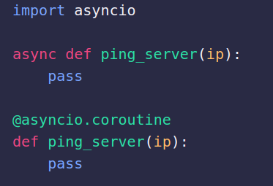
Glossário (vocabulário mais básico possível)
Se você entende do assunto, pode achar essa parte uma aberração, CALMA
Corrotinas: São funções assíncronas (ou seja, tem um decorador ou começam com async)
http://www.stackabuse.com/python-async-await-tutorial/

Slide 5
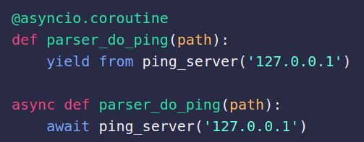
Glossário (vocabulário mais básico possível)
Se você entende do assunto, pode achar essa parte uma aberração, CALMA
yield from / await: É uma maneira de consumir uma corrotina. Lembre-se, para consumir uma corrotina, você precisa ser uma corrotina
http://www.stackabuse.com/python-async-await-tutorial/

Slide 6
Glossário (vocabulário mais básico possível)
Se você entende do assunto, pode achar essa parte uma aberração, CALMA
event_loop: loop de execução de tarefas/corrotinas
http://www.stackabuse.com/python-async-await-tutorial/

